Slide 1




Rust
Joel IMBERGAMO GUASCH

Slide 2
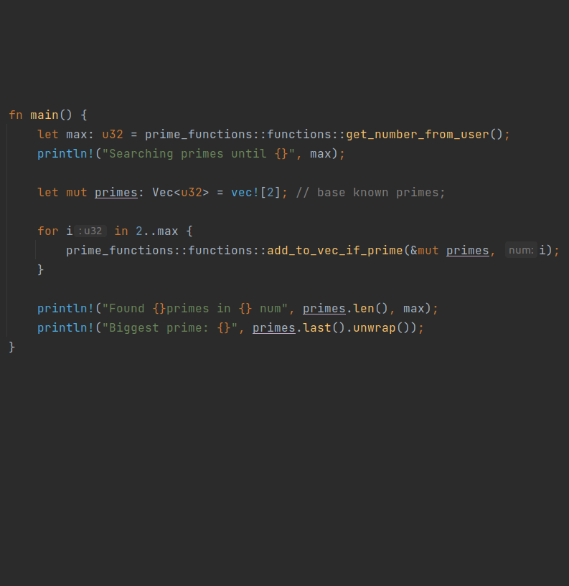
Table de matières
- Qu-est ce que c-est Rust et pourquoi on utilise?
- Cargo & Hello World
- Concepts communs de la programmation
- The ownership model
- Structs
- Traits
- Généricité
- Enum and pattern matching
- Traitement d’erreurs
- Modules and crates
- Collections (Vec, Strings)
- Tests automatiques
- Iterators
- Closures

Slide 3



Comment va-t-on
fonctionner?
Ferris va nous guidé sur le chemin pour devenir rustaceans
Ne compile
pas
Comportement inattendu
Panic!("")

Slide 4
Compétences pas envisagés ici :
1
« Fearless concurrency »
4
Lifetimes
2
Macros!
5
The dark side of
Rust: Unsafe
3
Async
6
Smart pointers
and heap allocation

Slide 5

Qu-est ce que c-est Rust et pourquoi on utilize?
Développé en 2006 par Graydon Hoare à Mozilla.
Bas niveau
Compilé
Memory safe
Sans garbage collector

Slide 6
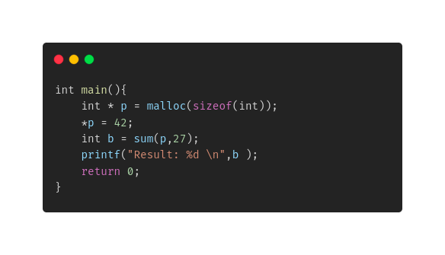
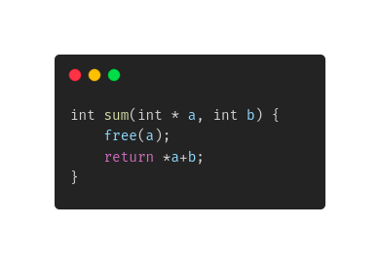
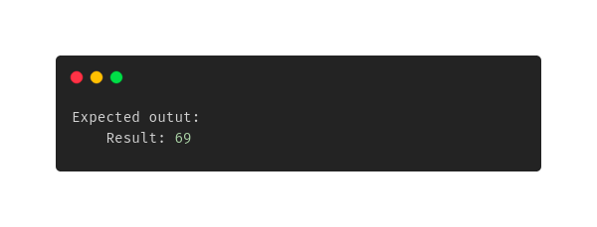
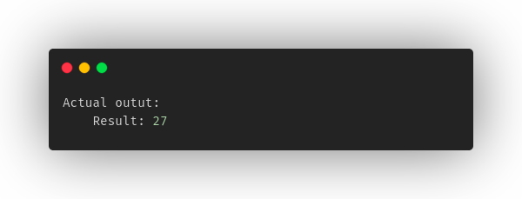

Slide 7
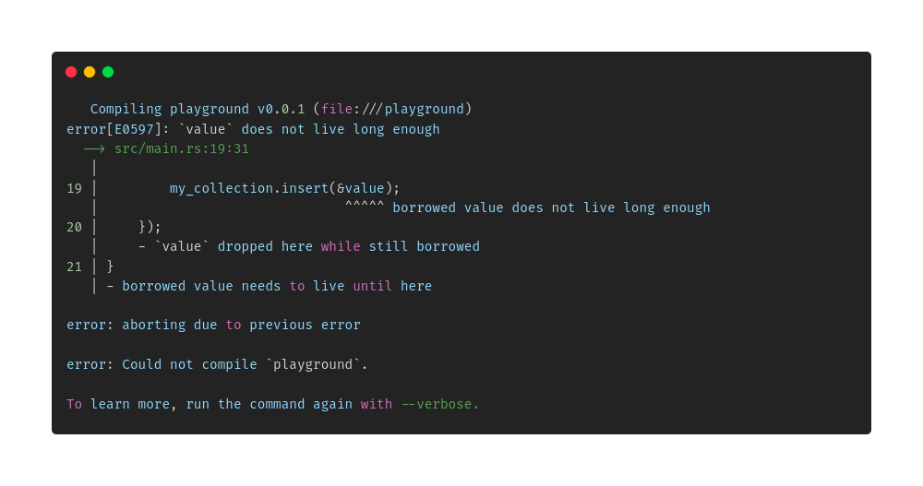
Impossible d'écrire ce programme en Rust car on « ne peux pas libérer la mémoire » mais on aurait une erreur qui se ressemble à cela dans tous les cas:

Slide 8
Cargo & Hello World
Cargo: package manager de Rust, équivalent à npm ou pip.
https://play.rust-lang.org/

Slide 9
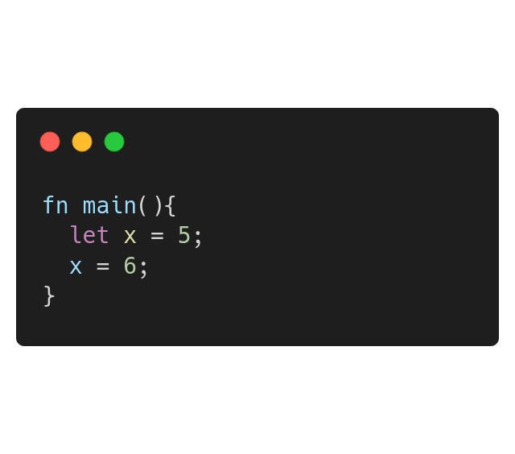
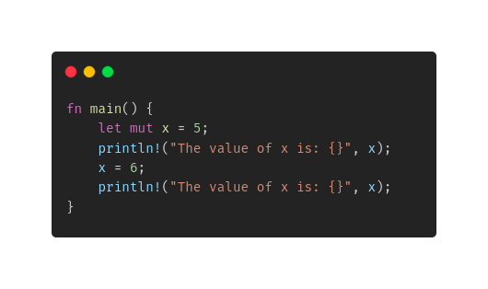
Concepts communs de la programmation
Variables constantes par défaut !
Constantes (const) substitués au moment de compilation donc elles n’ont pas de temps d‘exécution
Le « shadowing » de variables est permis. Très utile pour changer le type.

Slide 10
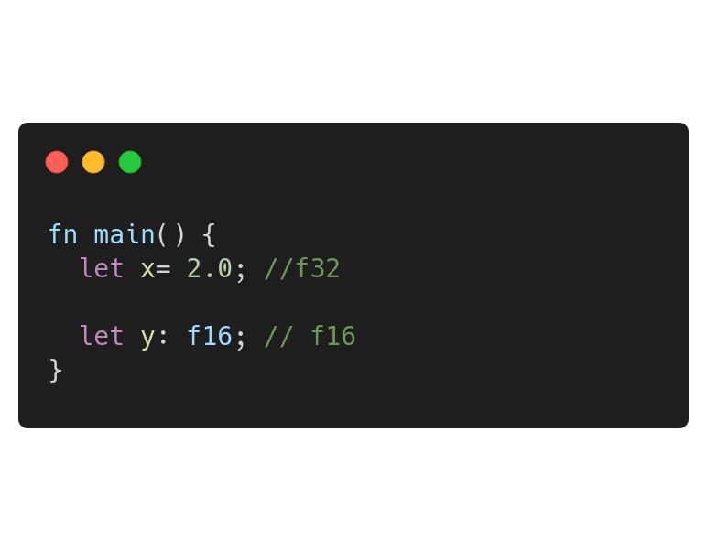
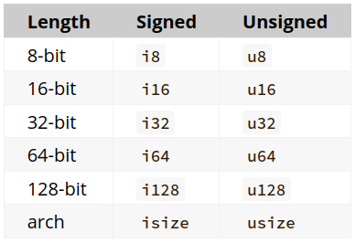
Types Basiques
Ce n’est pas nécessaire d’écrire tous les types, Rust essaye de les compléter pour toi.

Slide 11
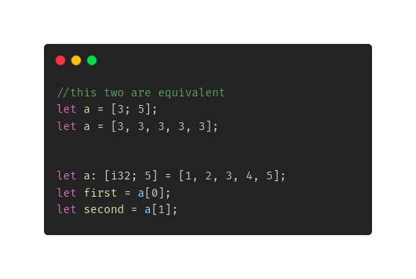
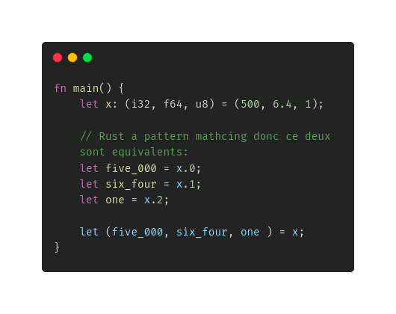
Types composés

Slide 12
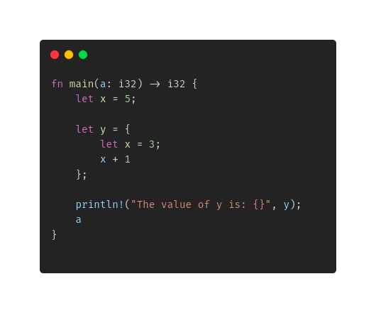
Fonctions
Le return est optionnel

Slide 13
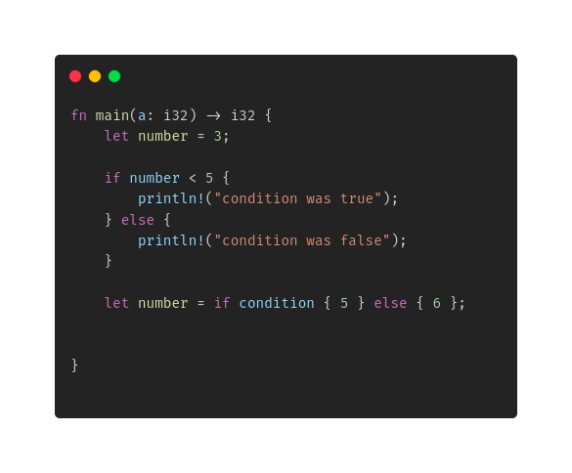
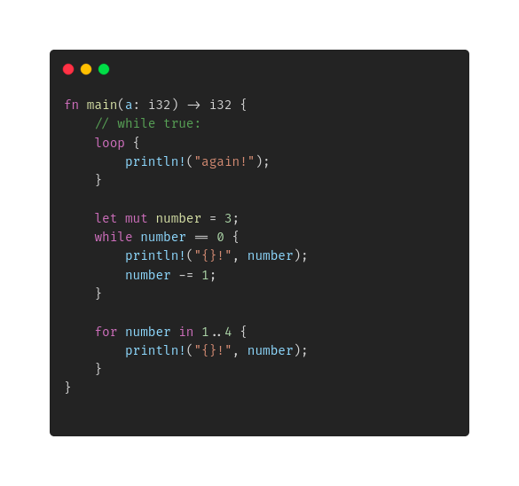
Structures de control

Slide 14

Guessing game!

Slide 15
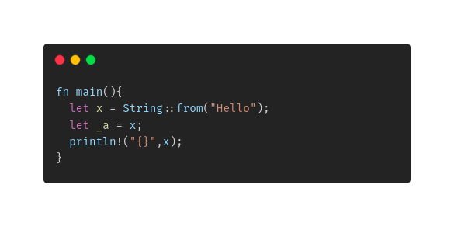
Ownership

Slide 16
Normes d’Ownership
Pour chaque valeur il existe une variable qu’on appelle le propriétaire
Une valeur ne peux avoir qu’un propriétaire à la fois
Quand le propriétaire sort de son scope la valeur est supprimée.

Slide 17
Normes d’Ownership
Pour chaque valeur on ne peux avoir qu’un de ces cas au même temps:
La variable propriétaire
Une référence en droit d’écriture
Plusieurs références en lecture

Slide 18
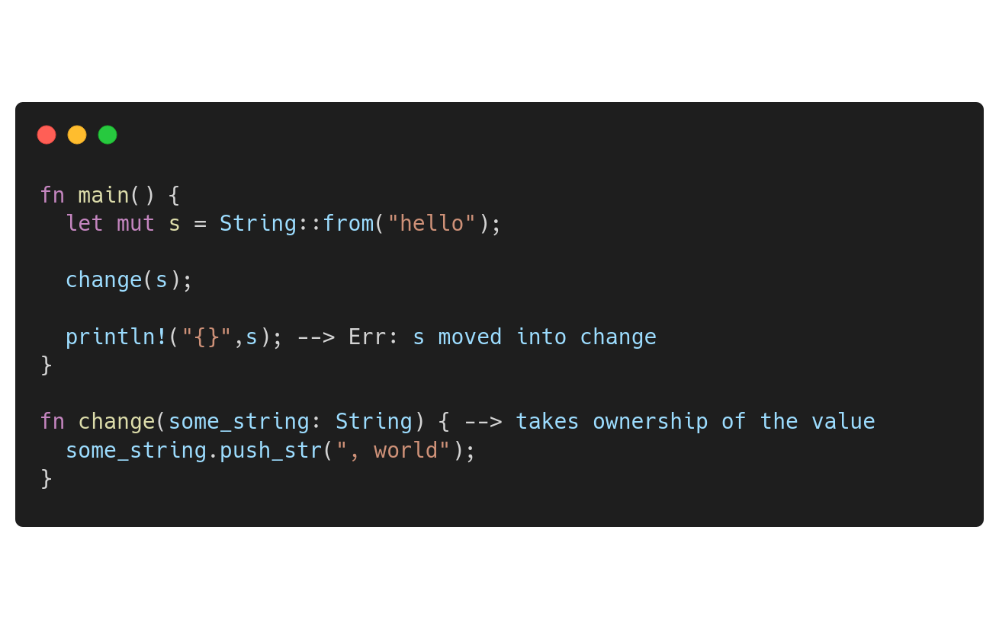
Normes d’Ownership
Mode par défaut: on transfère le propriété de la valeur
Notes:
fn main() {
let mut s = String::from("hello");
change(s);
println!("{}",s); --> Err: s moved into change
}
fn change(some_string: String) { --> takes wonership of the value
some_strin

Slide 19
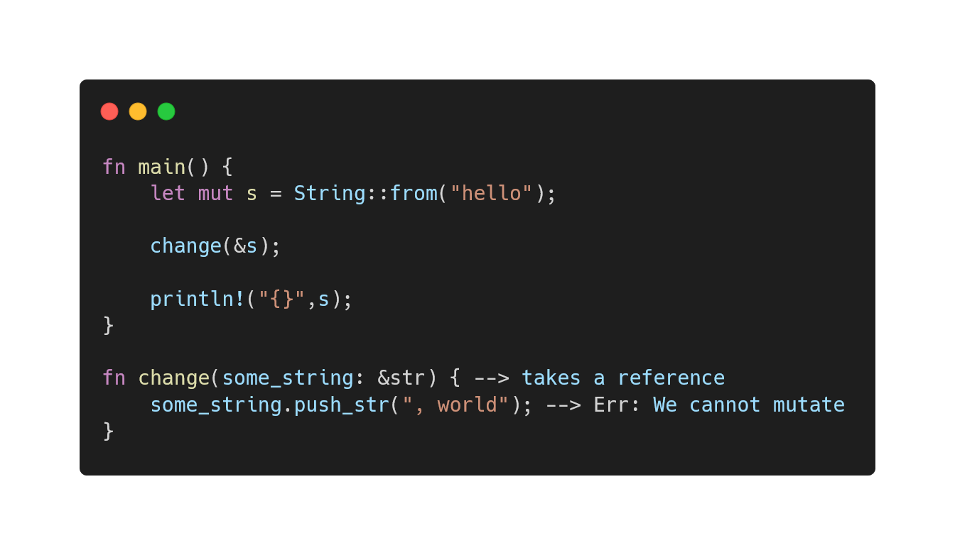
Normes d’Ownership
Passer par référence non mutable

Slide 20
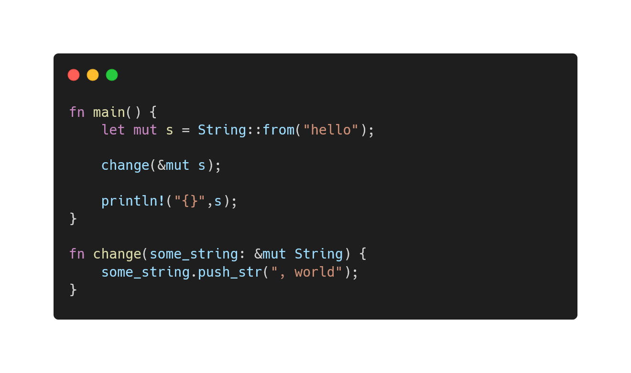
Normes d’Ownership
Passer par référence mutable ( avec droits d’écriture sur la valeur )
On peut faire cela car le scope de la référence de s est juste la fonction donc quand on fait print le référence a déjà été supprimé

Slide 21
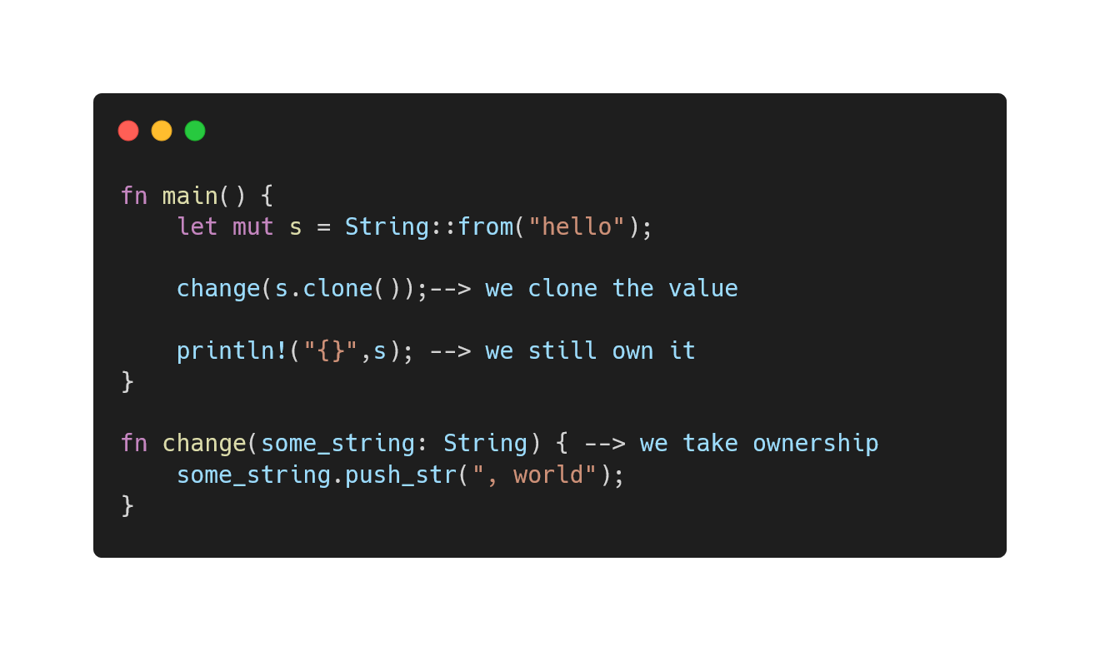
Normes d’Ownership
Clone(): On peut cloner une valeur pour maintenir la possession de la variable. Peu efficace mais utile.
Rust priorise la efficacité, si une action n’est pass la plus efficace possible c’est au programmateur d’indiqué qu’il veut l’effectuer.

Slide 22
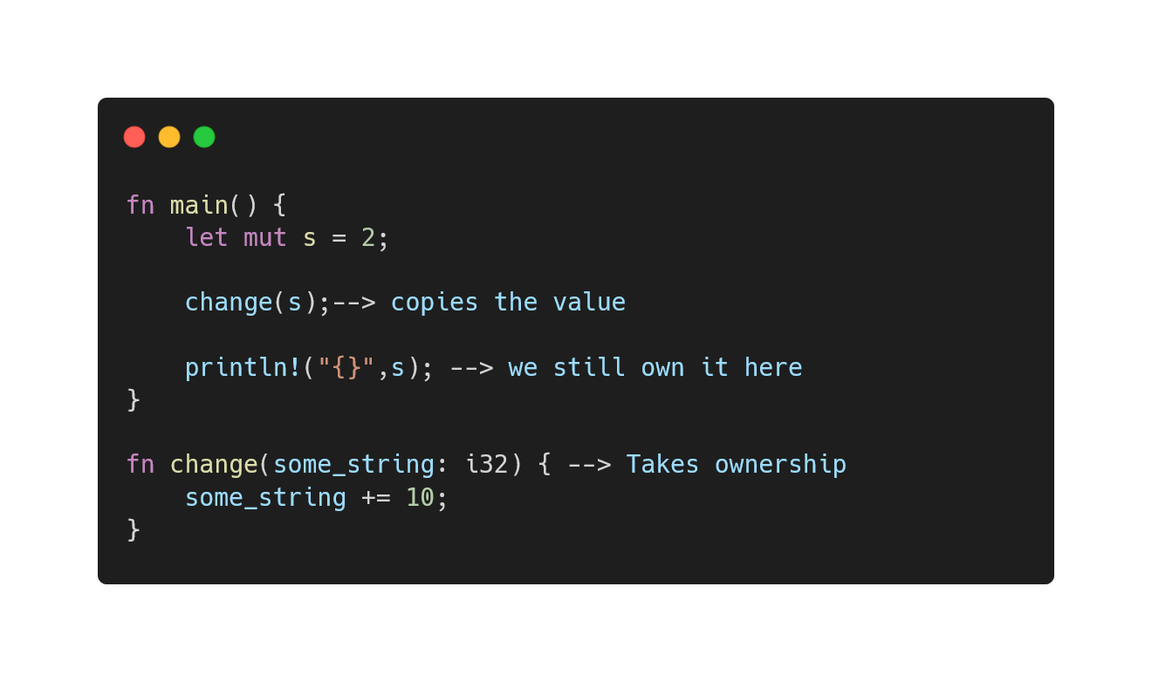
Normes d’Ownership
The copy trait: si un type implémente la caractéristique « copy » cela nous indique que le coût de copier la valeur est le même ou très similaire à passer la valeur par référence donc rust fait une copie de la valeur au lieu de transférer la propriété.

Slide 23
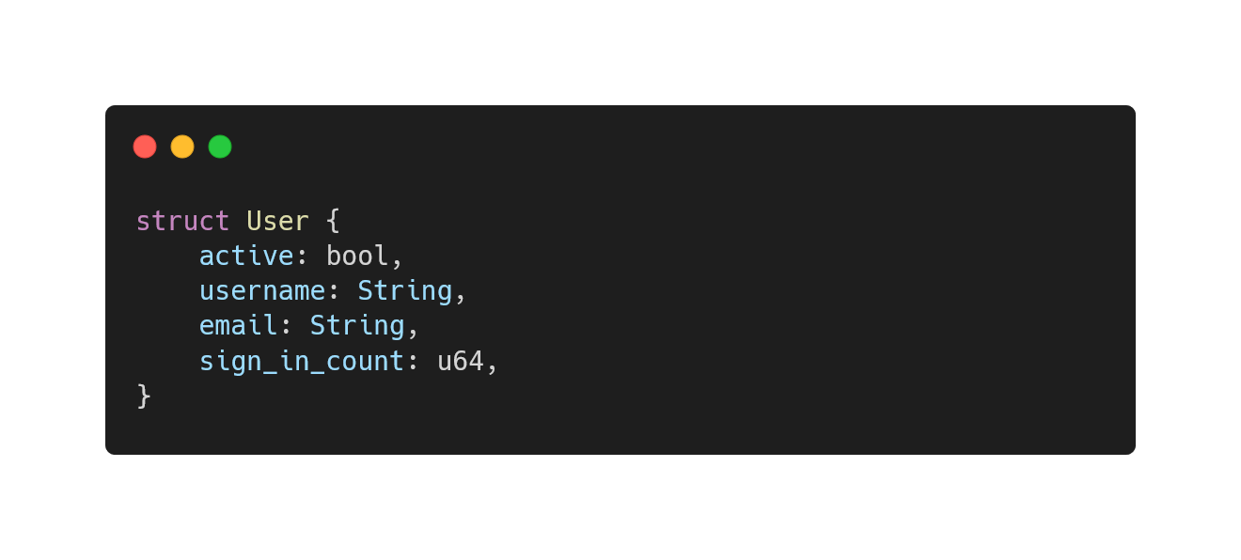
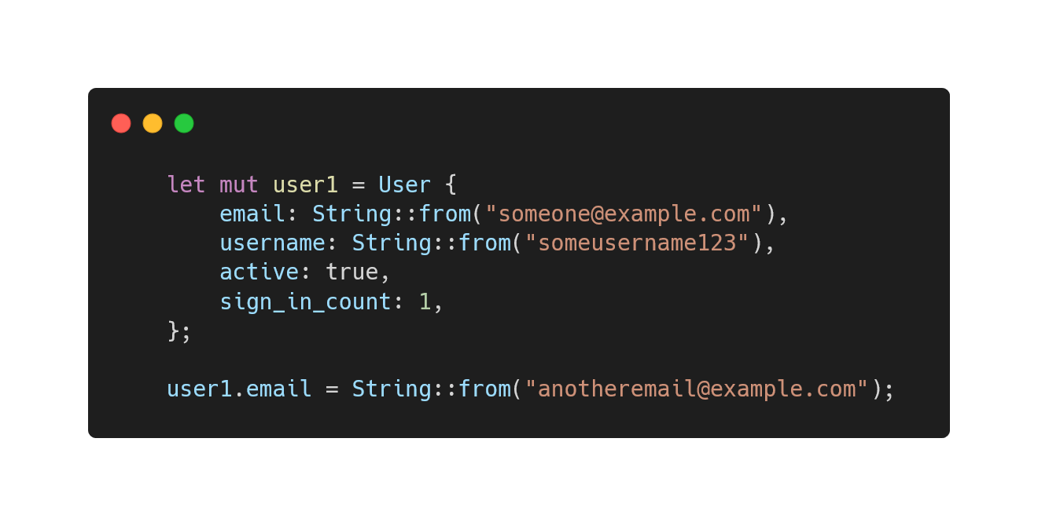
Structs
Permet de stoker plusieurs valeurs dans un groupe de donnés.

Slide 24
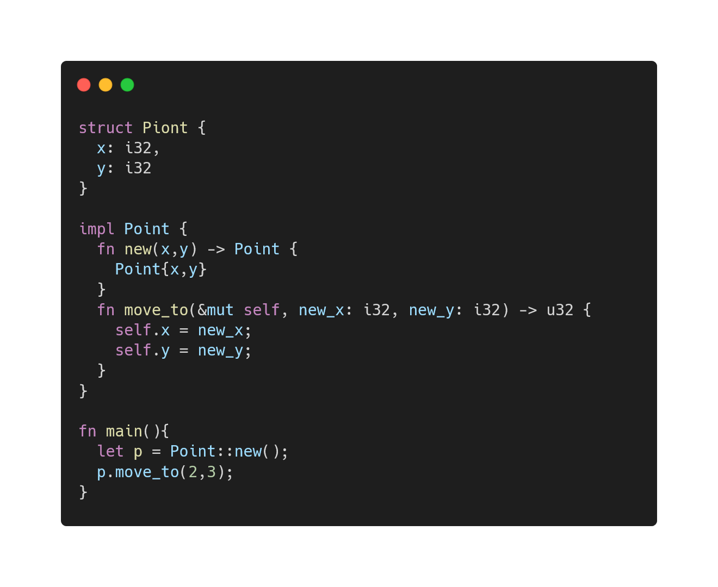
Structs
On peut implémenter des fonctionnalités à nos structs appelées méthodes si elles utilisent les données de la struct, fonctions associées sinon.

Slide 25
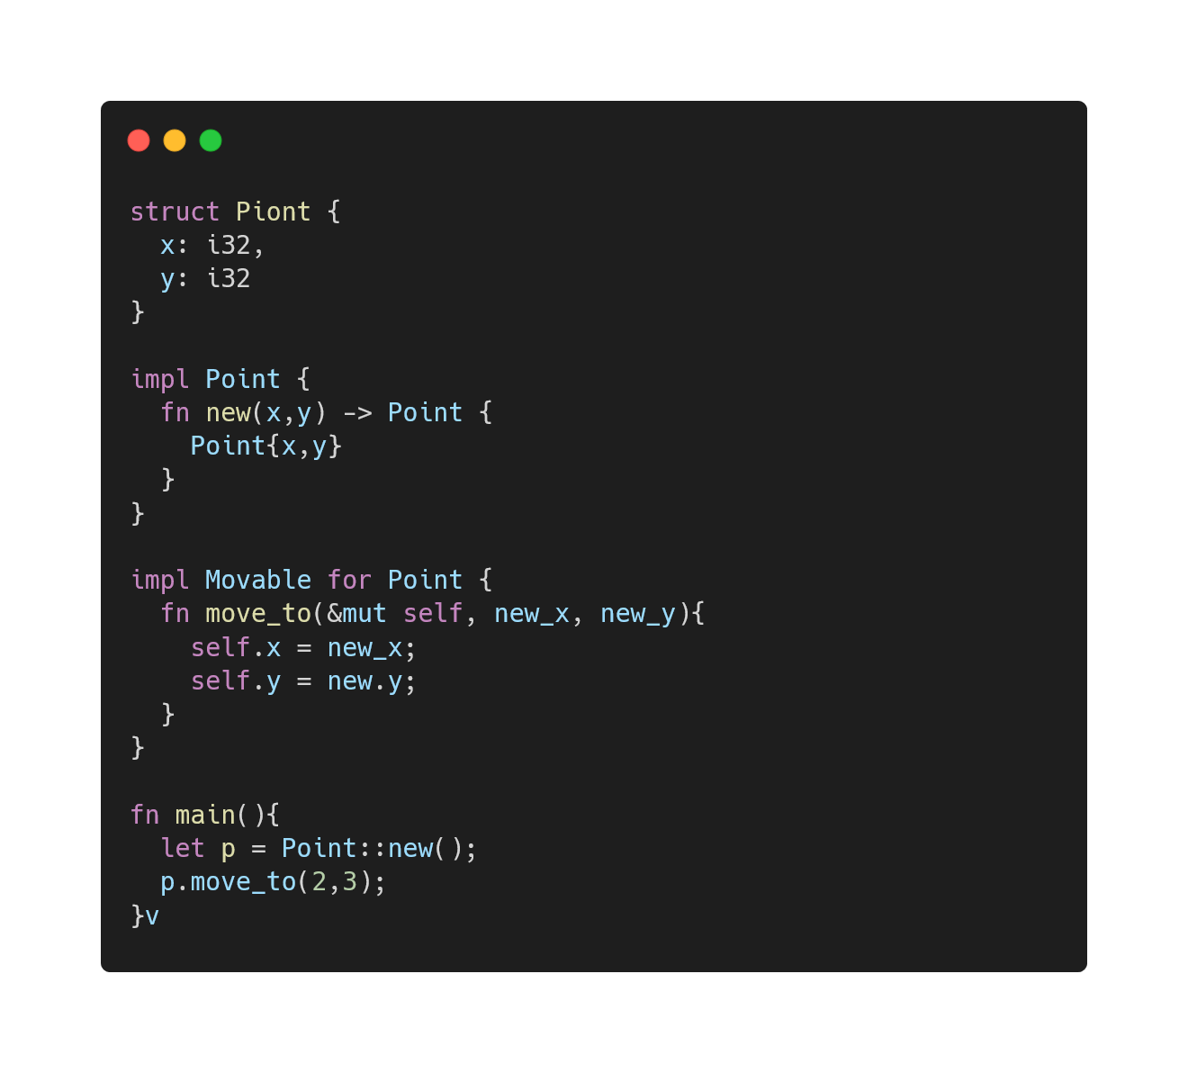
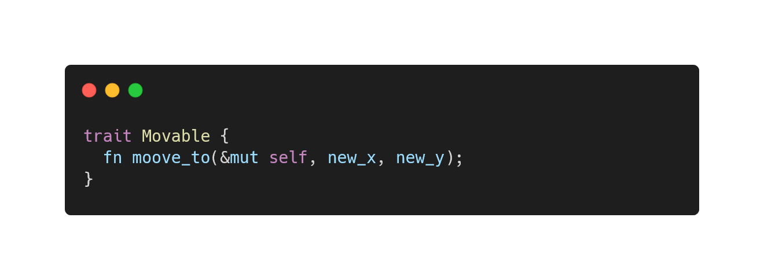
Traits
On put créer des définitions de caractéristiques et les implémenter pour chaque struct. Cela nous permet après d’avoir des fonctionnalités communes pour des structs différentes.

Slide 26
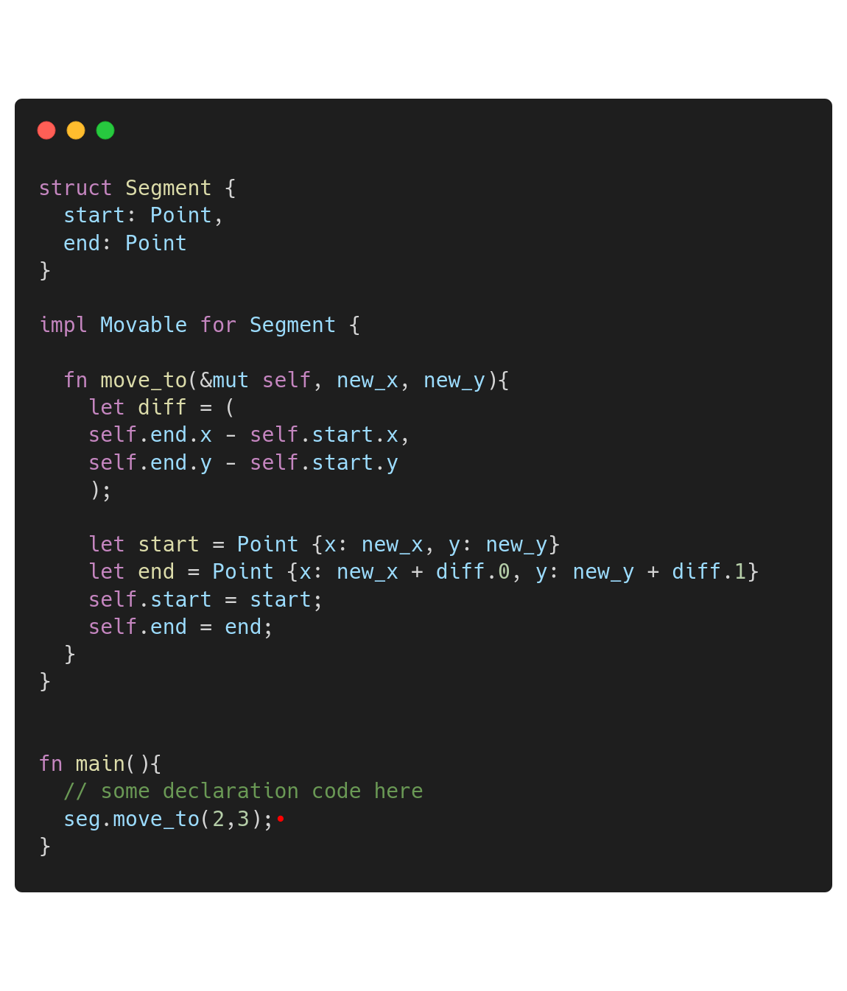
Traits
On put créer des définitions de caractéristiques et les implémenter pour chaque struct. Cela nous permet après d’avoir des fonctionnalités communes pour des structs différentes.
Notes:
struct Segment {
start: Point,
end: Point
}
impl Movable for Point {
fn move_to(&mut self, new_x, new_y){
let diff = (
self.end.x - self.start.x,
self.end.y - self.start.y
);
let start = Point {x: new_x, y: new_y}
let end = Point {x: new_x + diff.0, y: new_y + diff.1}
self.start = start;
self.end = end;
}
}
fn main(){
// some declaration code here
seg.move_to(2,3);
}

Slide 27
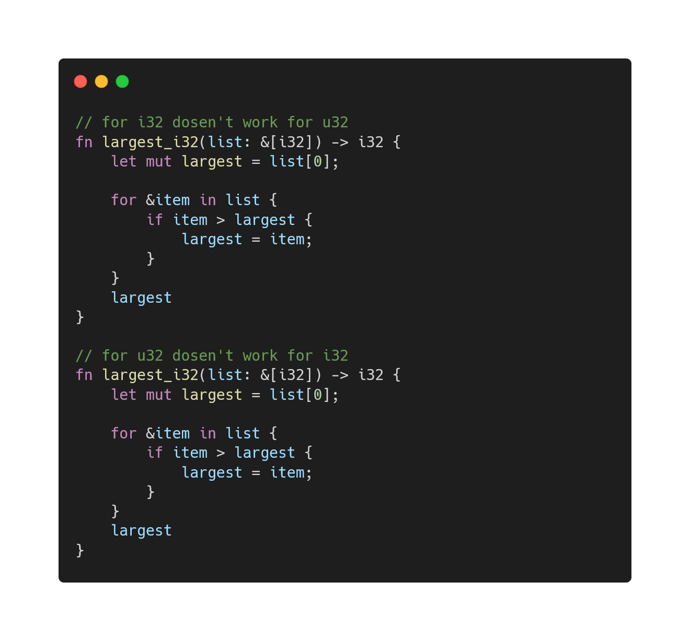
Généricité ( Genrics )
On peut créer des fonctions, types, structs etc avec des types génériques. Cela nous permet d’implémenter la fonctionnalité d’une fonction une fois pour plusieurs types au même temps sans avoir à réécrire la fonction pour chaque type.
On peux aussi ajouter des « contidions » sur les types qu’on accepte grâce aux traits.

Slide 28
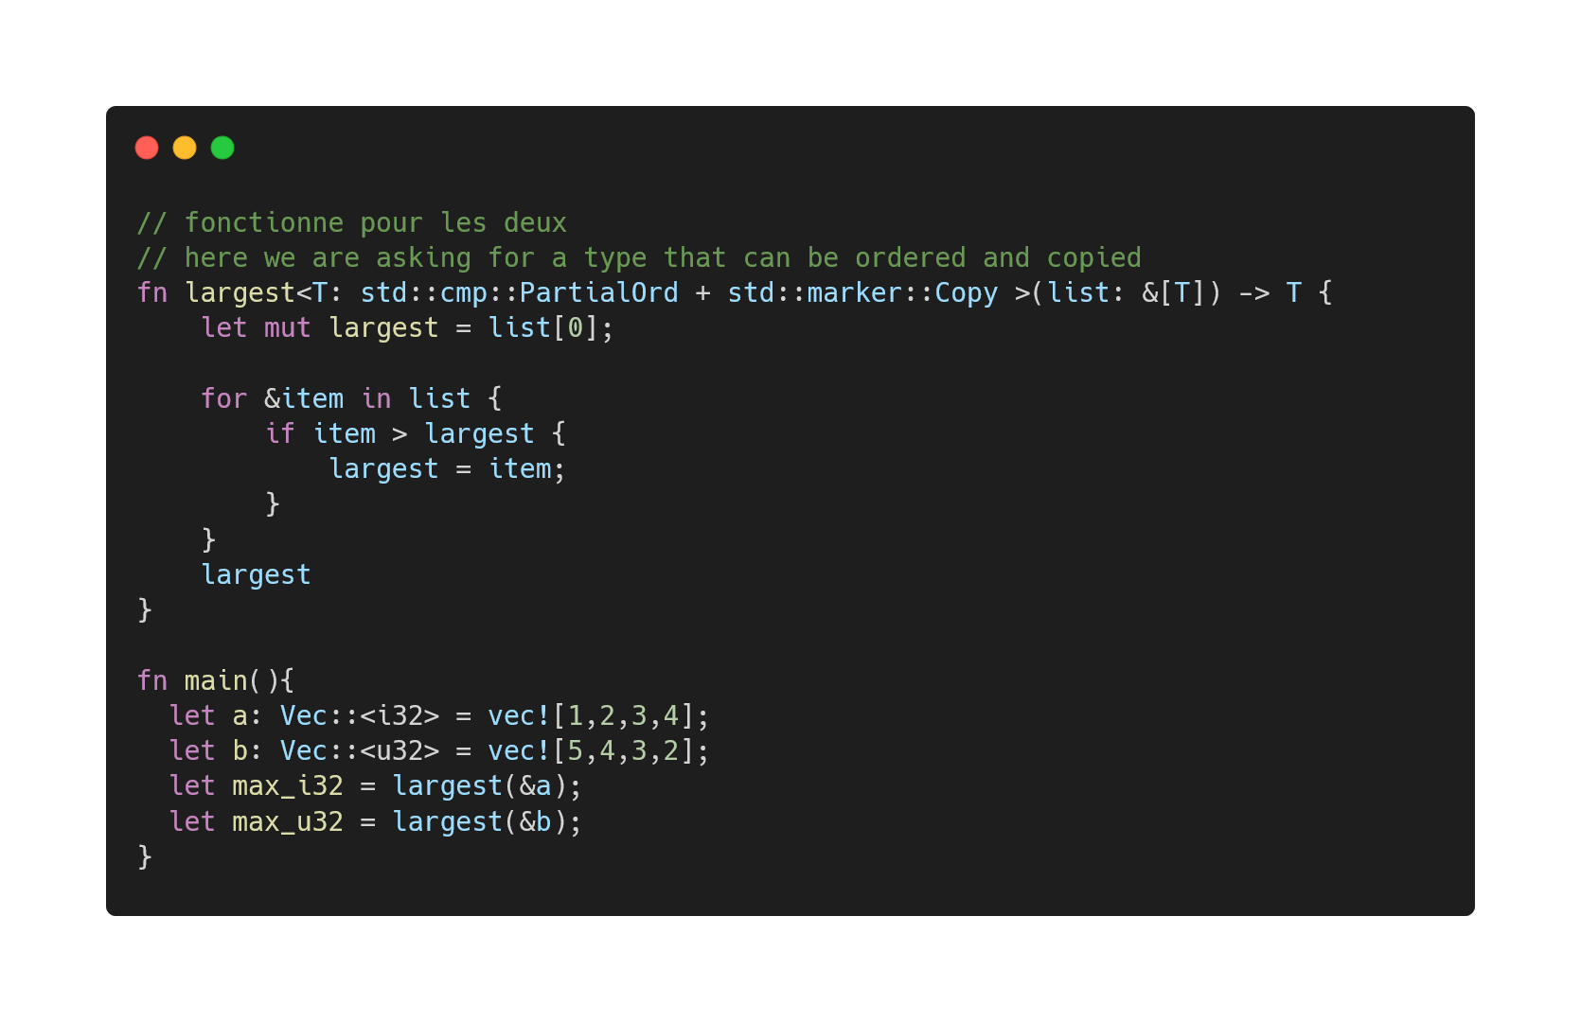
Généricité ( Genrics )

Slide 29
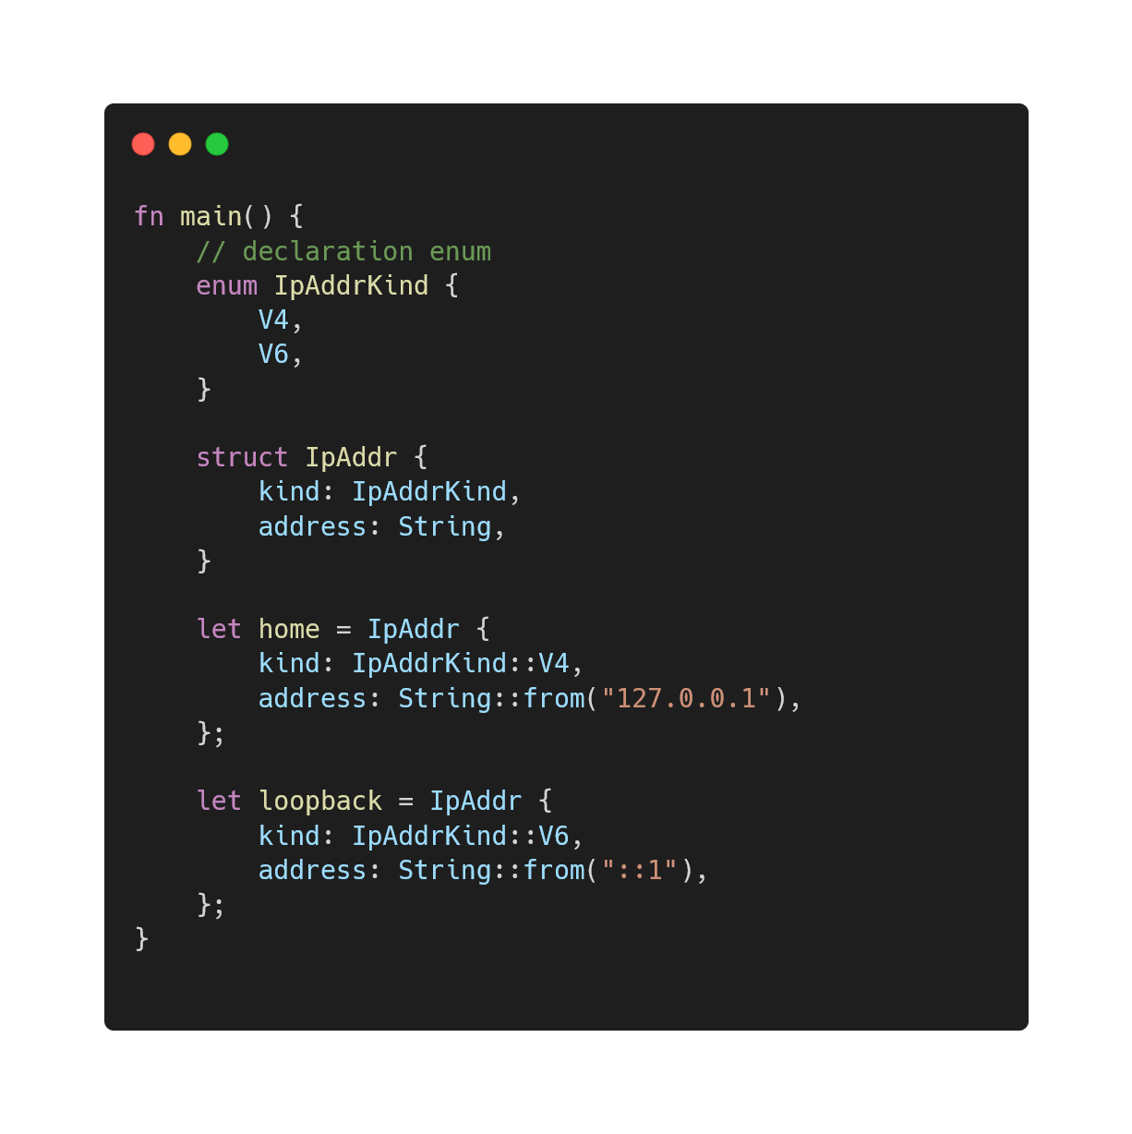
Enums
On put créer des définitions de caractéristiques et les implémenter pour chaque struct. Cela nous permet après d’avoir des fonctionnalités communes pour des structs différentes.

Slide 30
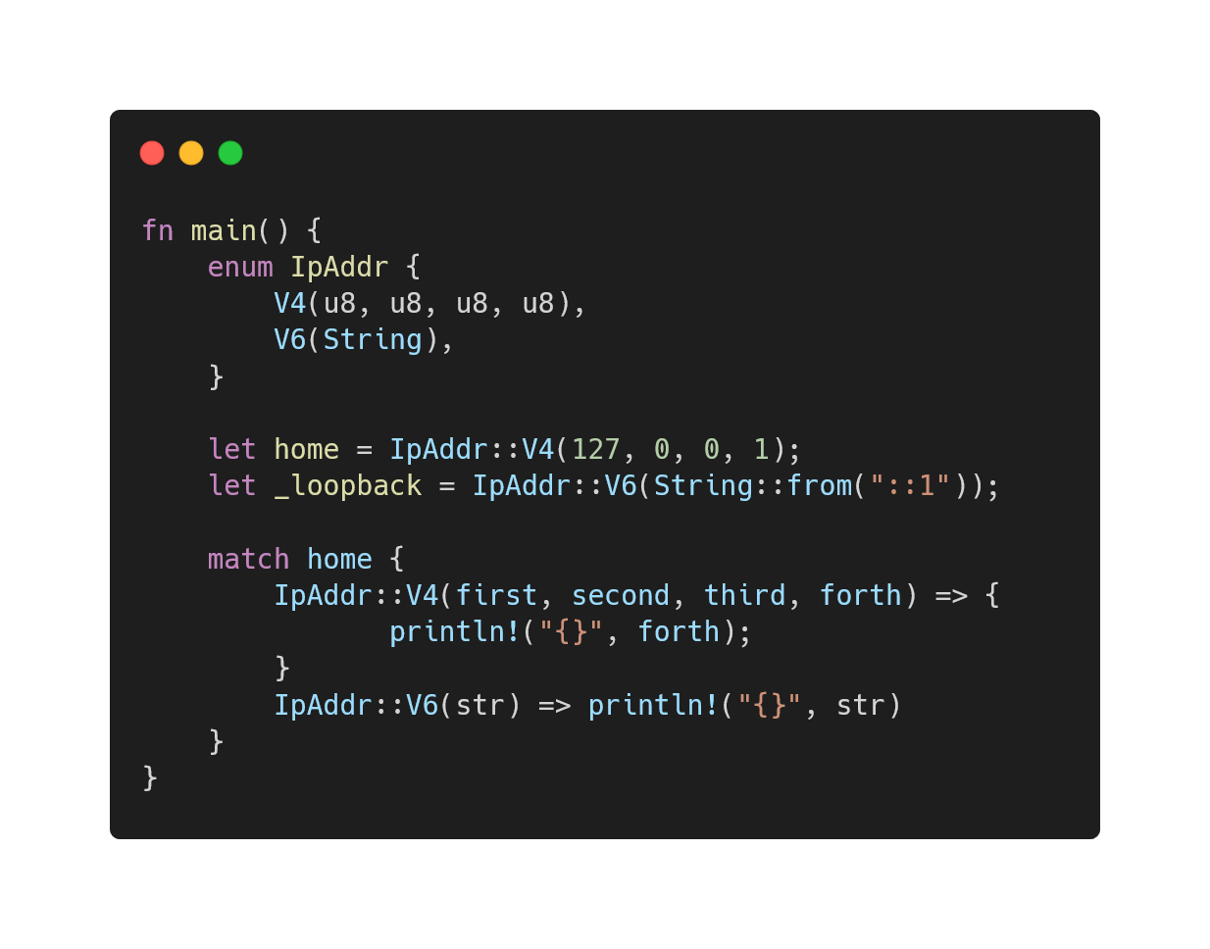
Enums
On peut aussi associer des données à une des valeurs de l’enum. Et puis faire un match pour les utiliser et faire une disjonction des cas.
Notes:
Expliquer les bases du pattern matching

Slide 31
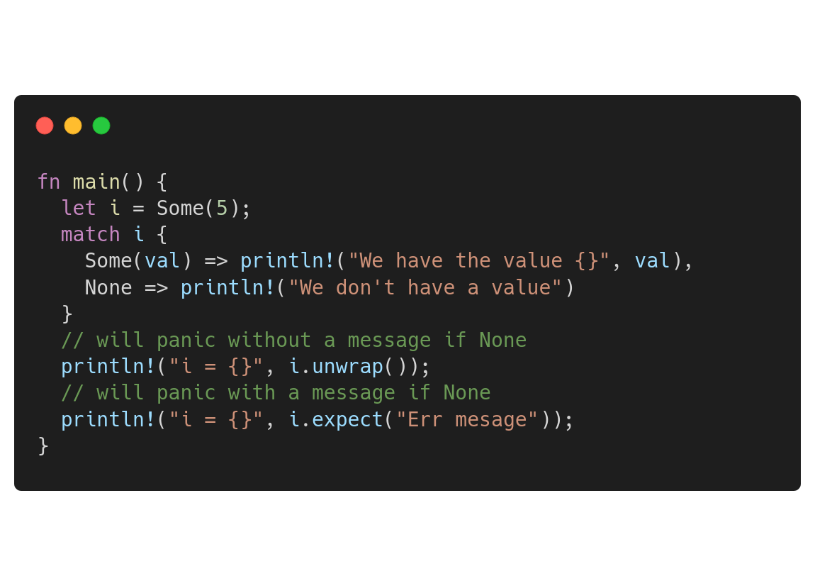
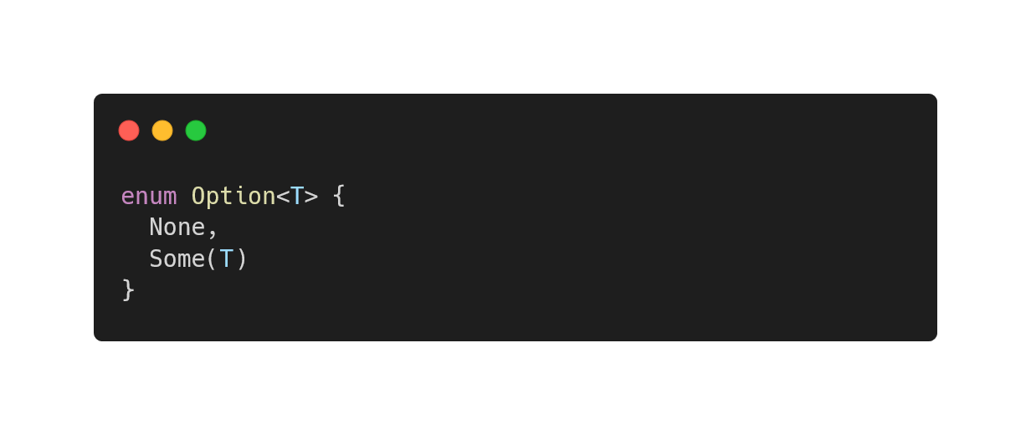
Enums: Option<T>
En Rust la valeur Null n’existe pas, il faut alors utiliser l’enum Option<T> qui peut contenir soit une valeur soit None.
On peux prendre la valeur directement avec .unwrap() ou .except() qui vont prendre la valeur de Some ou panic!() sinon. Utile en débogage ou si on a mis en place des vérifications pour assurer l’existence de la valeur. Jamais utiliser unwrap() or expect() dans d’autres cas!!!!!
Notes:
Expliquer les bases du pattern matching
fn main() {
let i = Some(5);
match i {
Some(val) => println!("We have the value {}", val),
None => println!("We don't have a value")
}
// will panic without a message if None
println!("i = {}", i.unwrap());
// will panic with a message if None
println!("i = {}", i.expect("Err mesage"));
}

Slide 32
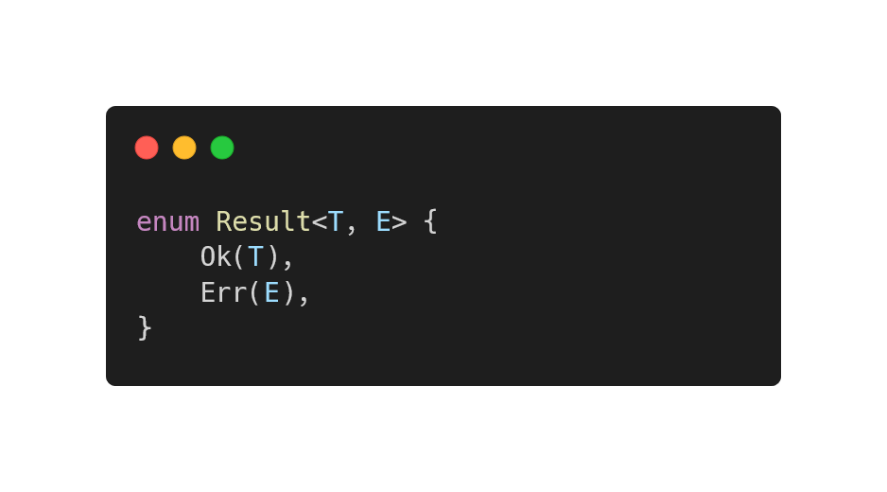
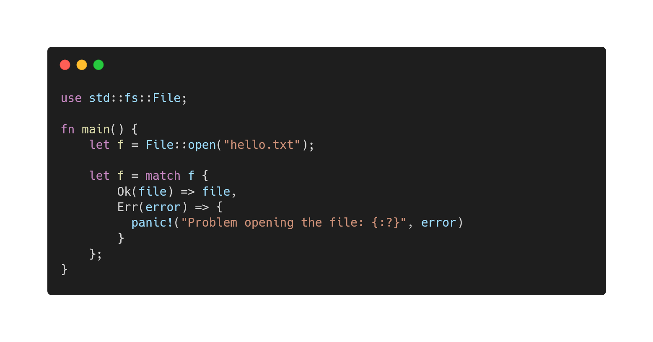
Enums: Result<T,Err>,
Traitement d’erreurs
En Rust les exceptions n’existent pas, il y a deux options, soit le programme crash directement ce qu’en rust on appelle panic!(); soit on retourne un result si une opération peut échouer.
On peux aussi faire match des erreurs et même les renvoyer comme sortie des fonction avec l’operateur ‘?’ .
Notes:
Expliquer les bases du pattern matching

Slide 33

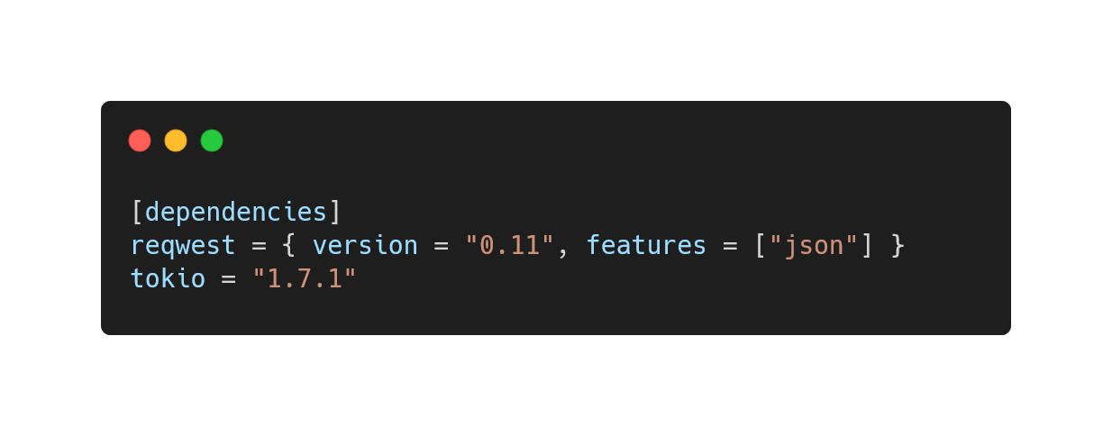
Modules and Crates
Crates: des librairies externes.
Rust package manager: https://crates.io/

Slide 34
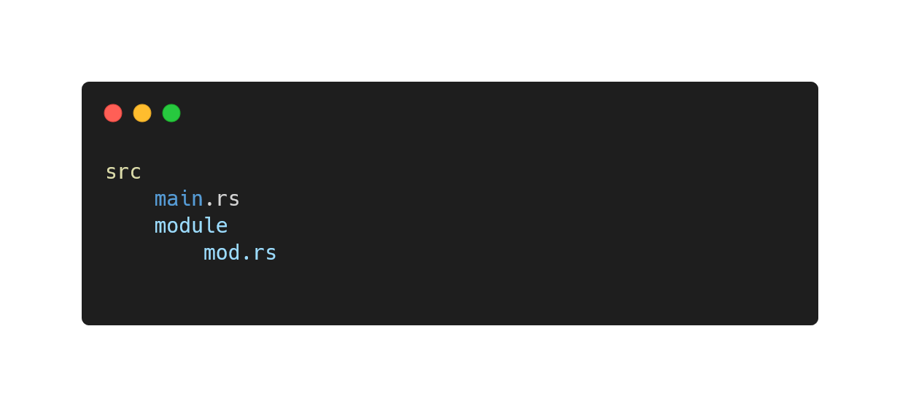
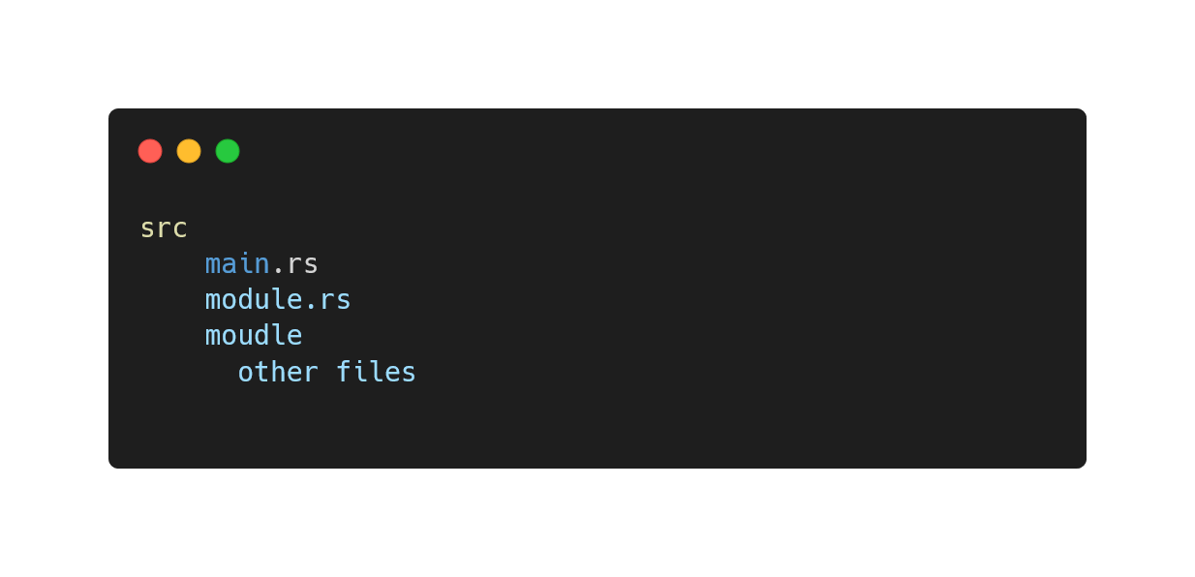
Modules and Crates
Modules: équivalent aux package en Ada. Permet la division du code en plusieurs modules et fichiers.
On a deux façons de créer des modules:
Créer un directoire avec le nom du module et un fichier appelée mod.rs dans le directoire.
Créer un fichier avec le nom du module et un directoire avec le même nom et les autres fichiers dans ce directoire.

Slide 35
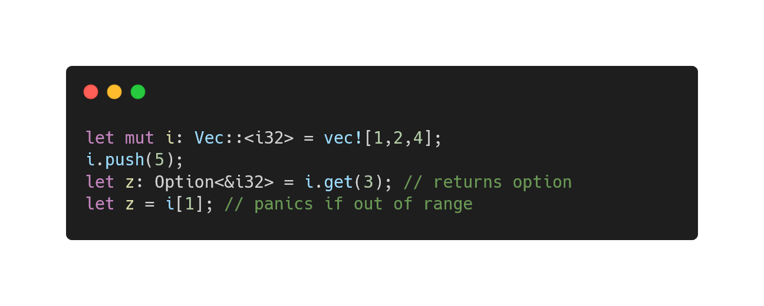
Collections
Vectors: Array the taille variable. Ce ne sont pas des listes, on alloue plus de mémoire que c’est qu’on a besoin et si on en a besoin de plus on alloue une array plus grande et on copie tout. Il faut s’en souvenir de cette pénalité de performance.
HashMaps: ’’Dictionaires de python’’. On ne va pas les utiliser juste sachez qu’ils existent.

Slide 36
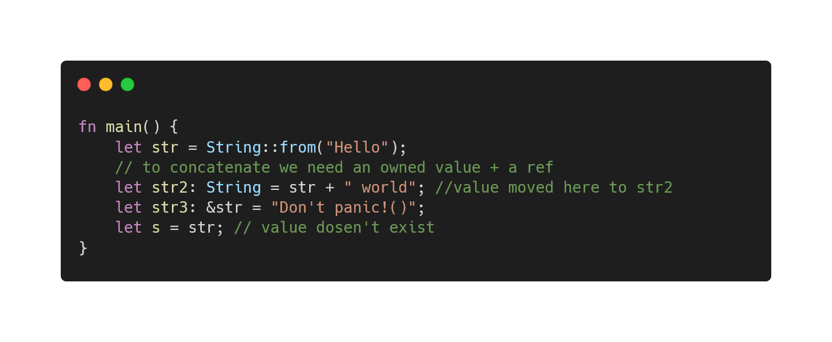
Strings
2 Types de string: Owned et reference.
&str : référence à un String. La mémoire ne nous appartient pas il est donc immutable.
String: On a la propriété de la mémoire on peux donc modifier la valeur de la variable.

Slide 37
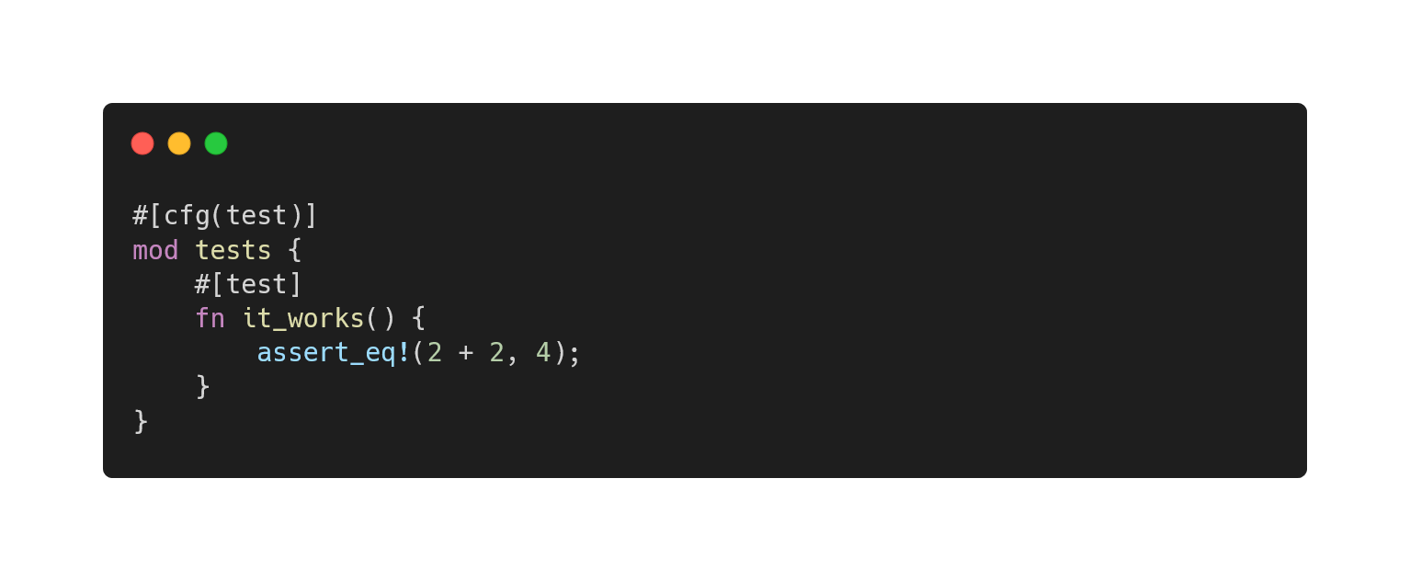
Tests
Tests automatiques qui permettent valider le bon fonctionnement du code de façon automatique. Lancer la commande « cargo test » pour exécuter tous les tests.

Slide 38
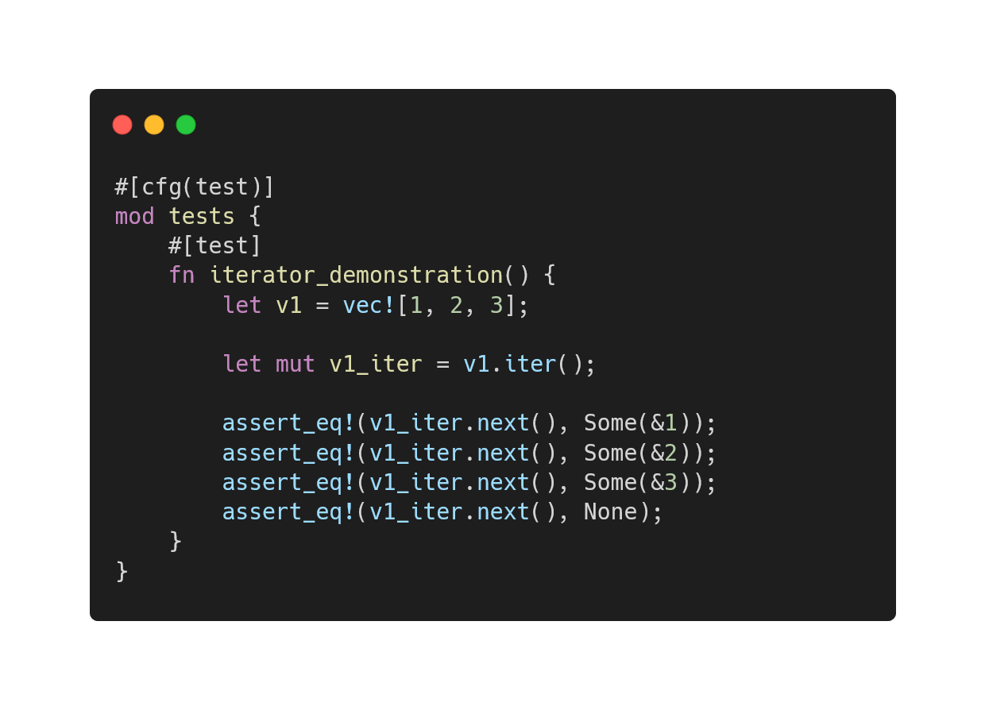
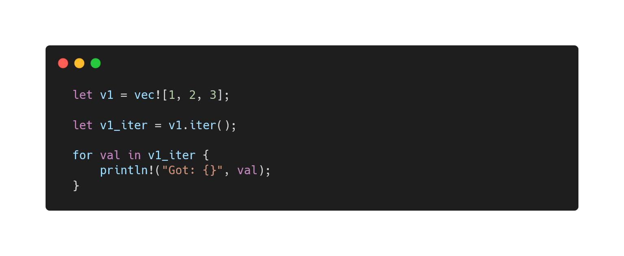
Iterators
Un itérateur est un objet qui implémente le trait « iterator », et principalement la méthode .next(). Typiquement une liste ou un tableau mais pas seulement.
Quand on appelle la méthode .next() on reçoit une option avec la prochaine valeur de l’itérateur.
L’usage le plus commun c’est un for où on a besoin d’un itérateur pour l’écrire.
Un des itérateur les plus communs est: 0..5, l’équivalent à range(0,5) en python. Note: 5 exclu.

Slide 39
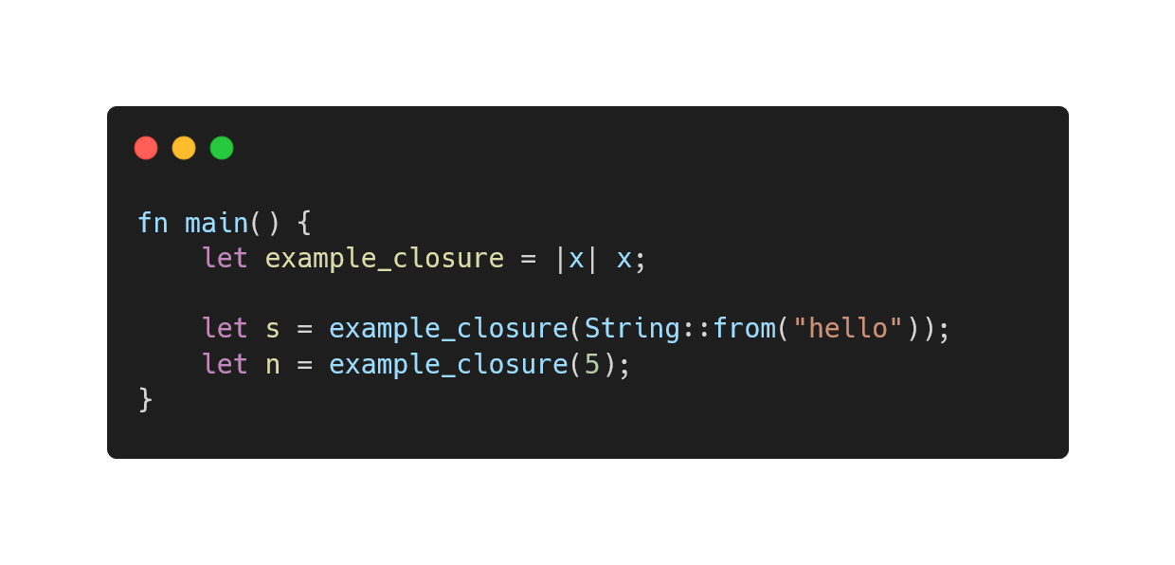
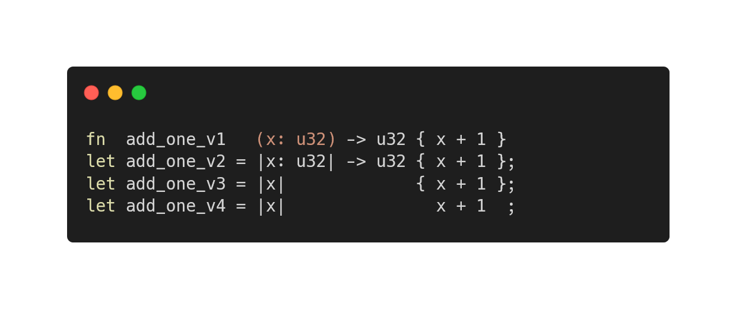
Closures
En rust les fonctions peuvent être utilisés comme un type. Pour faciliter cette utilisation on a les fonctions anonymes ou closures. Fonctions sans nom qui ont comme différence principale avec les fonctions qu’elles capturent les valeurs ou « contexte » qu’elles utilisent.
Les closures vont inférer le type grâce à la première utilisation, on ne peux pas définir une closure qui fonctionnera avec deux types même si c’est la même syntaxe.

Slide 40
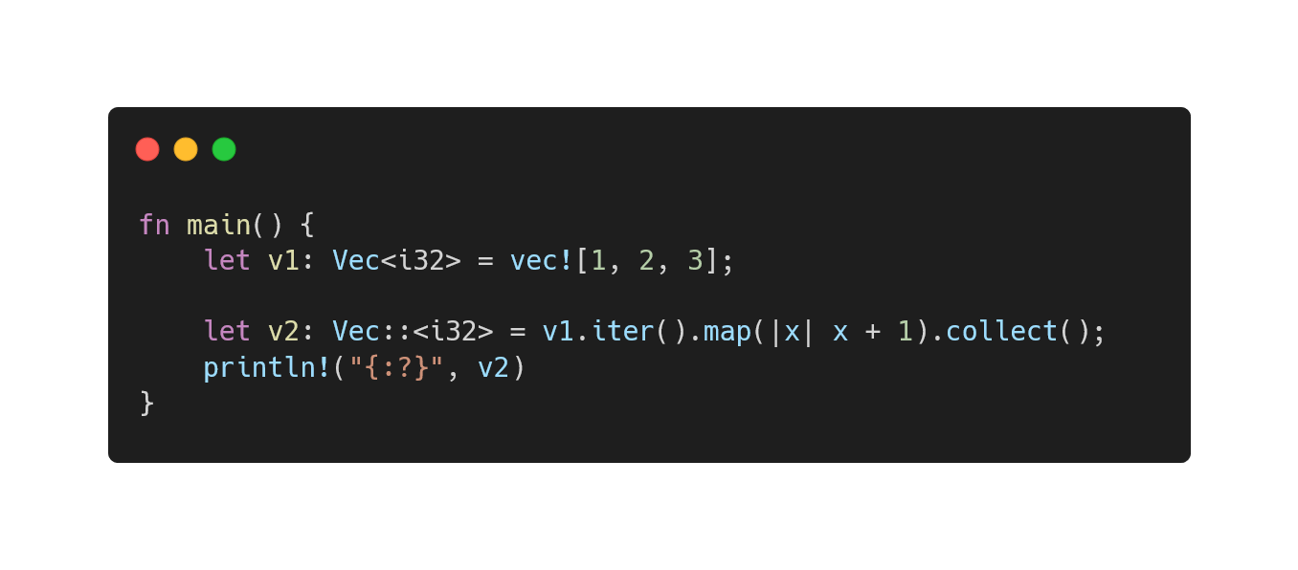
Closures
On peux passer des fonctions comme arguments d’où c’est parfois utile de déclarer la fonction au moment d’appeler la fonction, d’où l’utilité des Closures.

Slide 41

Questions!( );

Slide 42
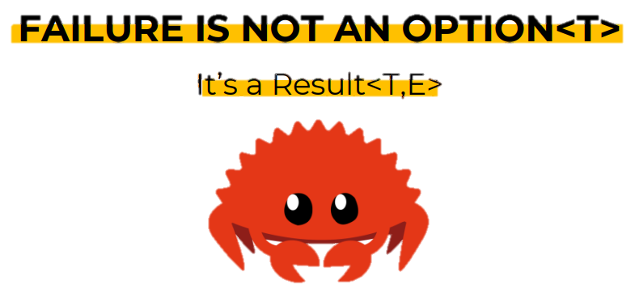
Merci!
.iter().map(|y| y + ‘❤’)
.collect();

Slide 43


Exos!
https://github.com/rust-lang/rustlings

